Slide 1


Analyzing eCommerce Business Performance with SQL
Created by:
Dharma Setiawan
dharmasetiawan100@gmail.com
www.linkedin.com/in/dharma-setiawan
Dharma is a highly competent Financial Engineer professional with a proven track record in data, finance, and statistic. He has strong technical skills as well as excellent interpersonal skills, enabling him to interact with a wide range of clients. He is eager to be challenged in order to grow and further improve analyzing, technical, and problem- solving skills. His greatest passion is in life is using my technical know-how to benefit other people and organizations.

Slide 2
Overview
“Dalam suatu perusahaan mengukur performa bisnis sangatlah penting untuk melacak, memantau, dan menilai keberhasilan atau kegagalan dari berbagai proses bisnis. Oleh karena itu, dalam paper ini akan menganalisa performa bisnis untuk sebuah perusahan eCommerce, dengan memperhitungkan beberapa metrik bisnis yaitu pertumbuhan pelanggan, kualitas produk, dan tipe pembayaran.”

Slide 3
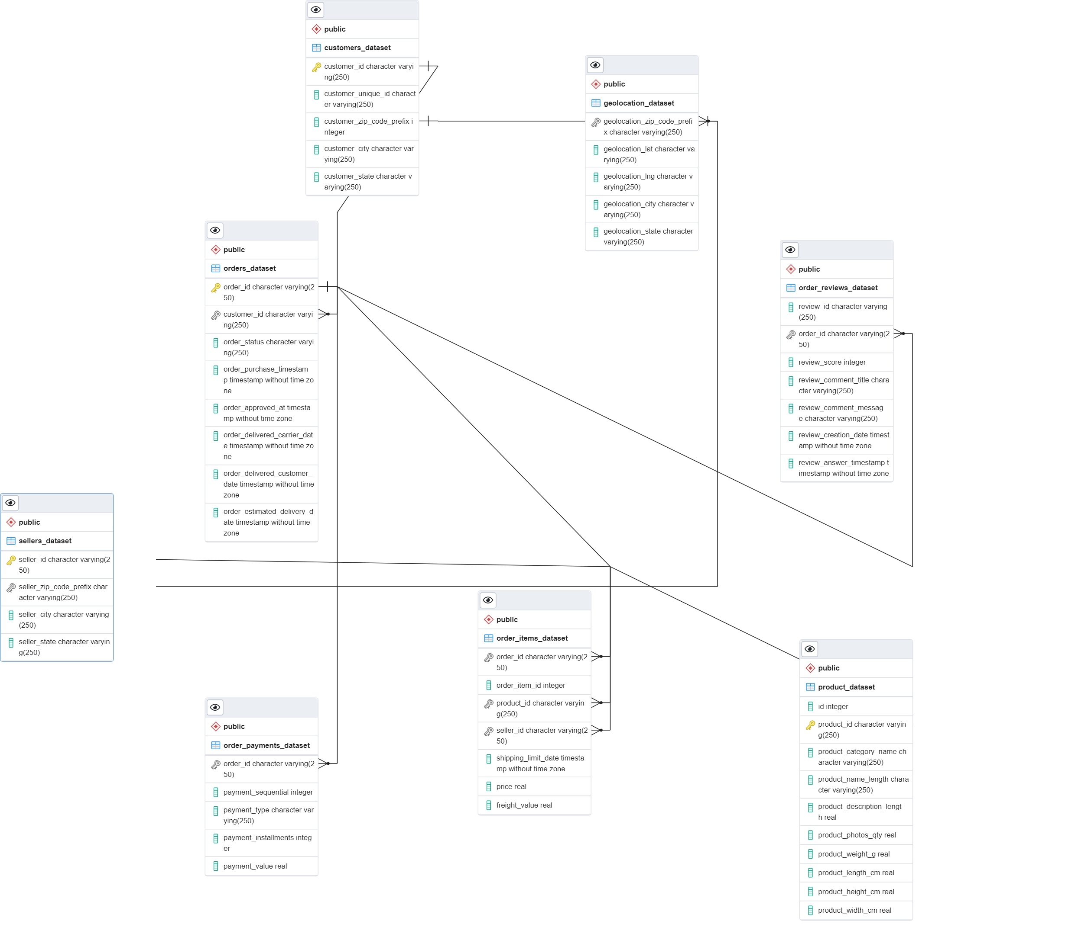
Data Preparation

Slide 4
Data Preparation
Pembuatan ERD dimulai dari pembuatan table yang diinisasi dengan sintax create_table dan memasukkan value-value yang diperlukan seperti varchar(250), integer, timestamp, and real.
Setelah pembuatan table kita harus menggabungkan dengan alter table. Pada tahap ini, gambar diagram sudah diberikan dan kita hanya perlu memastikan foreign key.
Setelah itu kita dapat mengenerate ERG untuk menentukan diagram table yang tepat. Pembuatan zip_code mengalami masalah karena terdapat value yang duplicated. Maka dari itu, perlu ditambahkan garis baru untuk membuat relasi tersebut.

Slide 5
Annual Customer Activity Growth Analysis

Slide 6
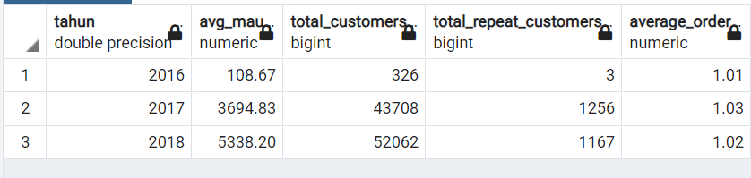
Annual Customer Activity Growth Analysis

Slide 7
Annual Customer Activity Growth Analysis
Analisis:
Tahun 2016 dapat kita abaikan karena data dimulai pada bulan September 2016. Average Mau dan Total Customers mengalami peningkatan yang cukup signifikan

Slide 8
Annual Customer Activity Growth Analysis
Analisis:
Pada analisis ini, tahun 2016 tidak diikutsertakan karena data dimulai pada Setember 2016. Pada tahun 2017, terjadi penurunan yang cukup signifikan terhadap pelanggan baru.

Slide 9
Annual Product Category Quality Analysis

Slide 10
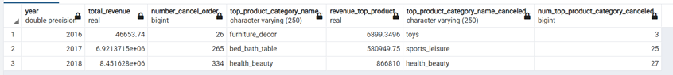
Annual Product Category Quality Analysis
Query selengkapnya dapat dilihat disini

Slide 11
Annual Product Category Quality Analysis
Insight:
Data yang digunakan adalah data tahun 2017 dan 2018. Data 2016 kurang relevan untuk digunakan karena data dimulai September 2016. Pada grafik ini dapat terlihat bahwa total revenue yang didapatkan dari price+freight value mengalami peningkatan dari tahun 2017 ke tahun 2018.
Query selengkapnya dapat dilihat disini

Slide 12
Annual Product Category Quality Analysis
Insight:
Data yang digunakan adalah data tahun 2017 dan 2018. Data 2016 kurang relevan untuk digunakan karena data dimulai September 2016. Pada grafik ini dapat terlihat bahwa meskipun terjadi peningkatan revenue, barang yang dicancel juga mengalami peningkatan dari tahun 2017 ke tahun 2018. Health beauty menjadi salah satu yang paling banyak dicancel di tahun 2018.
Hal ini mungkin terjadi karena pada tahun 2018 memang kategori produk yang mendominasi keseluruhan transaksi adalah health & beauty. Analisis lebih lanjut dapat dilakukan untuk mengkonfirmasi hal ini.
Query selengkapnya dapat dilihat disini

Slide 13
Analysis of Annual Payment Type Usage

Slide 14
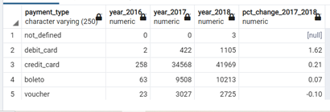
Analysis of Annual Payment Type Usage
Query selengkapnya dapat dilihat disini

Slide 15
Analysis of Annual Payment Type Usage
Insight:
Data diambil dari tahun 2016 sampai 2018. Dapat kita lihat bahwa Credit Card mendominasi dengan 76795 customers yang memaki system pembayan ini.
Query selengkapnya dapat dilihat disini

Slide 16
Analysis of Annual Payment Type Usage
Insight:
Data diambil dari tahun 2016 sampai 2018. Dapat kita lihat bahwa Debit Card, Credit Card, dan Boleto mengalami kenaikan dari tahun 2017 menuju tahun 2018. Akan tetapi, penggunaan Voucher mulai ditinggalkan karena terjadi penurunan pemakaian.
Hal ini mungkin terjadi karena adanya promosi/kerja sama dengan kartu debit tertentu dan juga pengurangan metode promosi menggunakan voucher. Analisis lebih lanjut dapat dilakukan dengan melakukan konfirmasi dengan departemen lain, terkait hal ini.
Query selengkapnya dapat dilihat disini

